Slide 1
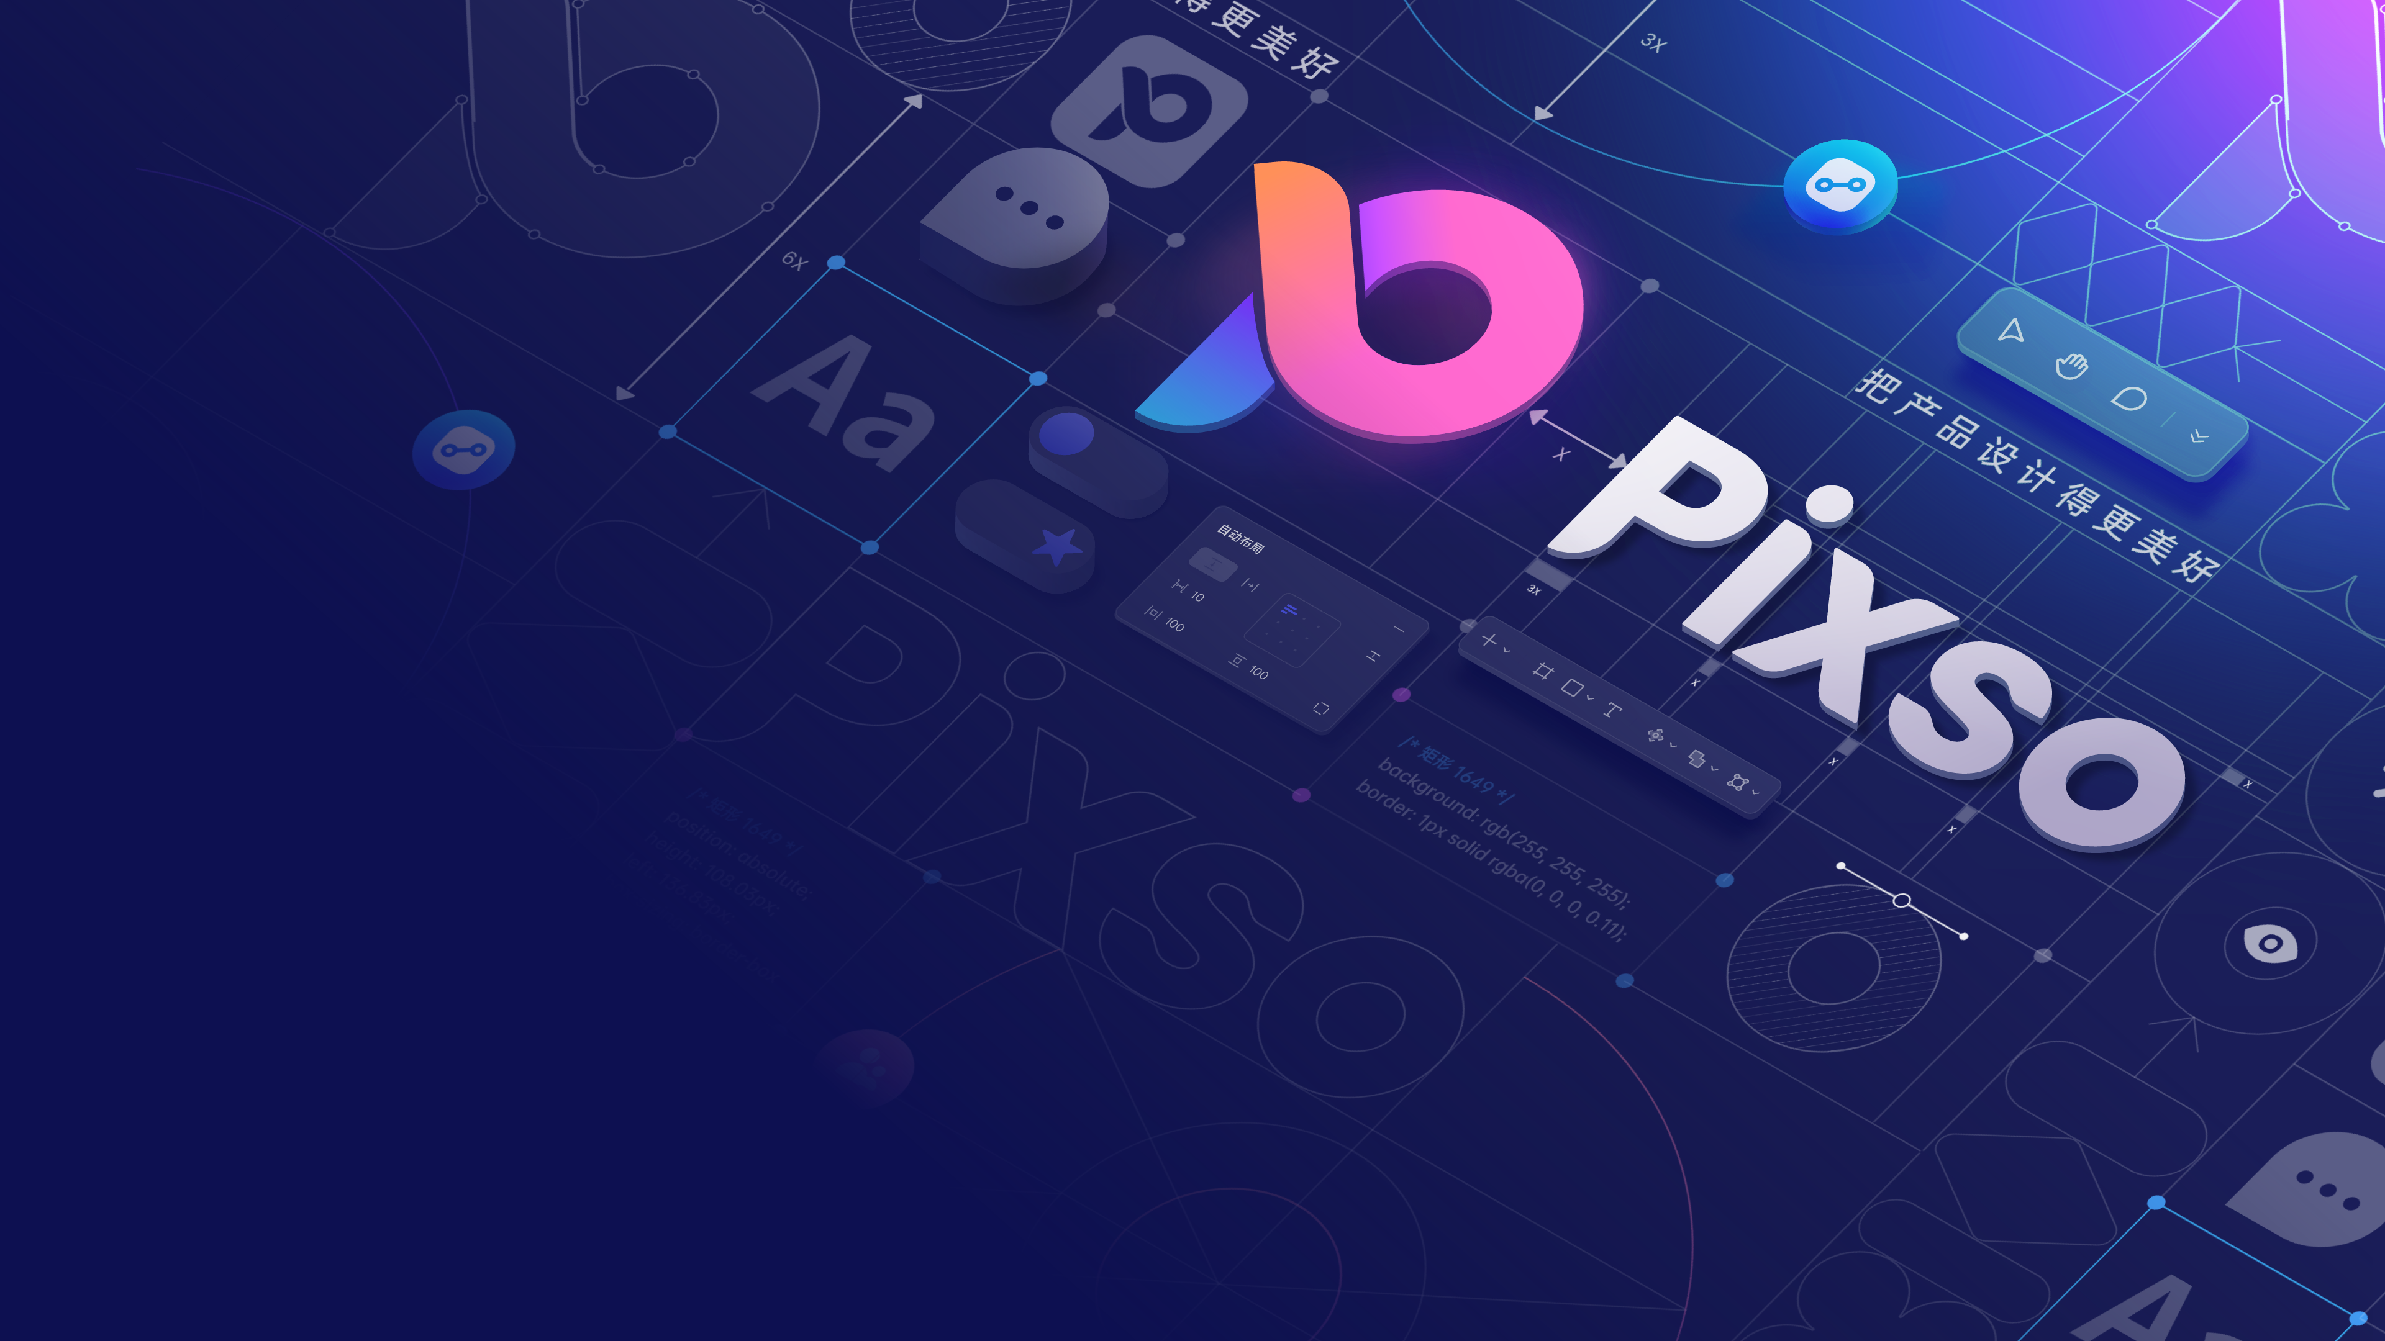
把产品设计得更美好
为数字化时代创意需求提供先进生产力

Slide 2
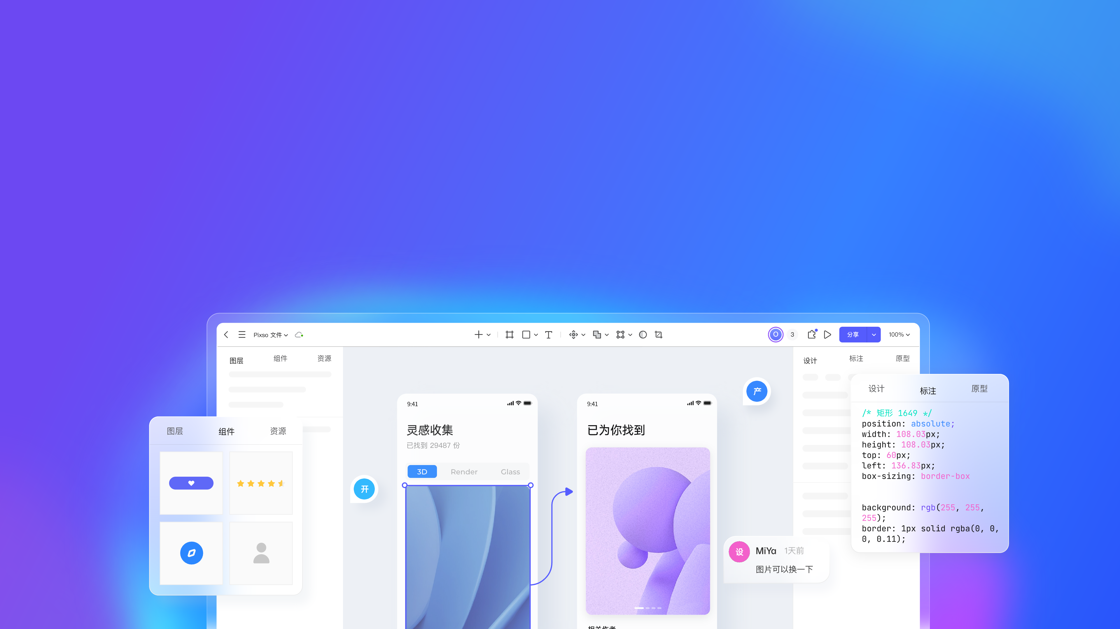
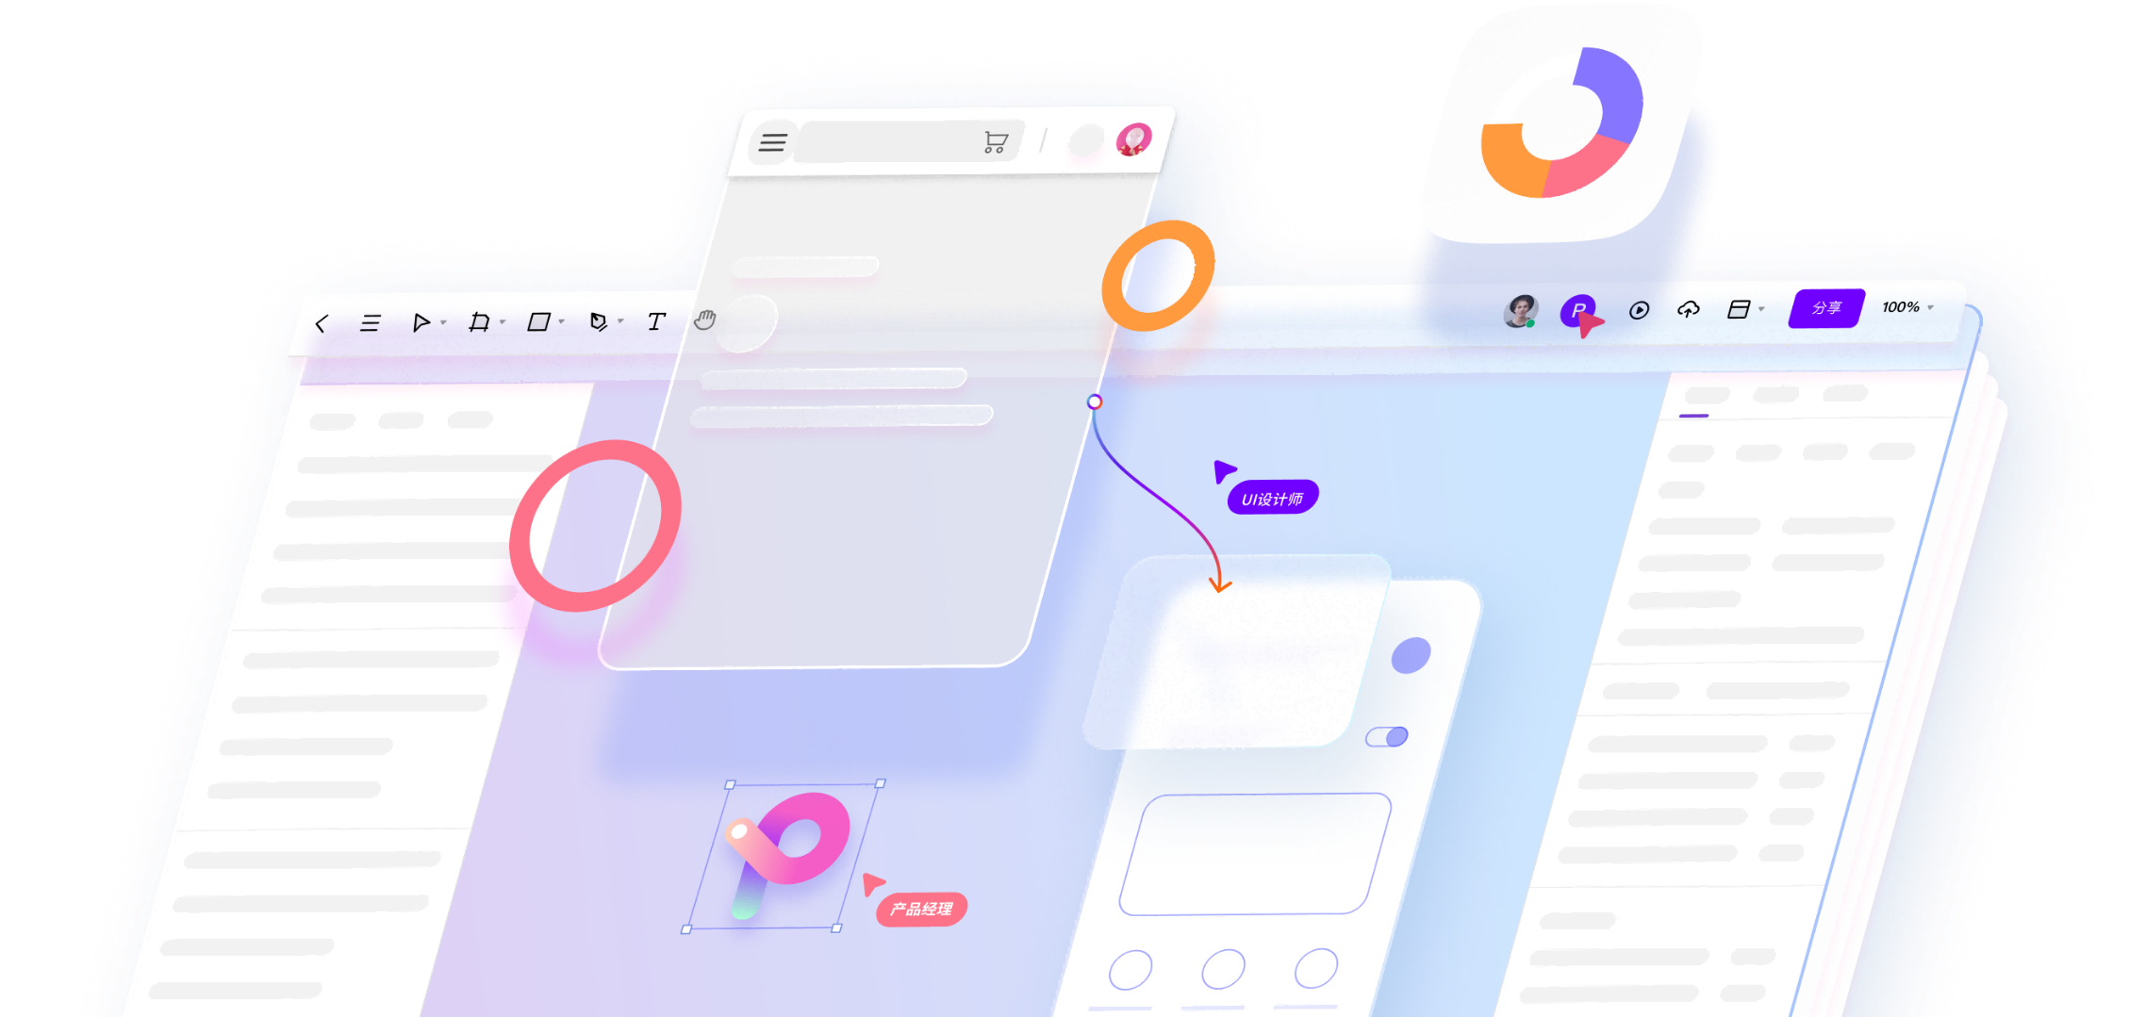
新一代产品设计协作工具
重塑产品设计工作流程，全面提高工作效率

Slide 3
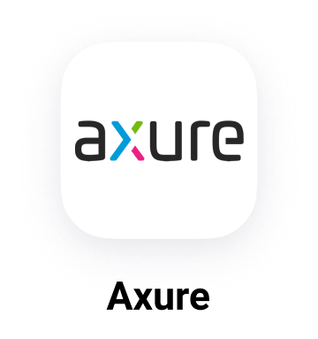
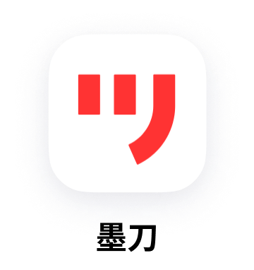
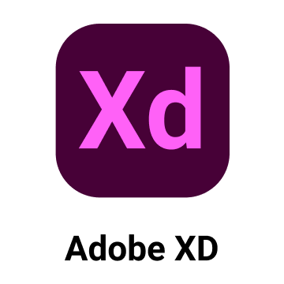
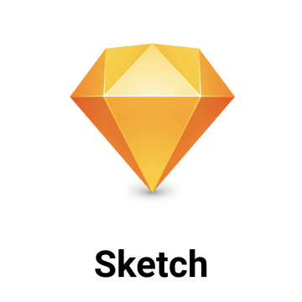
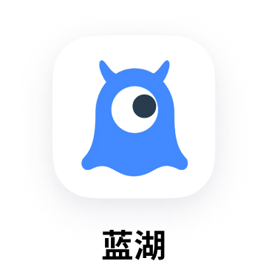
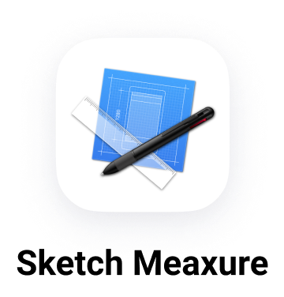
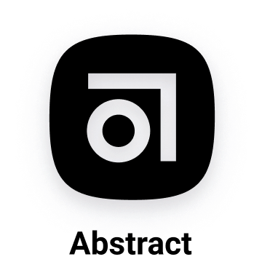
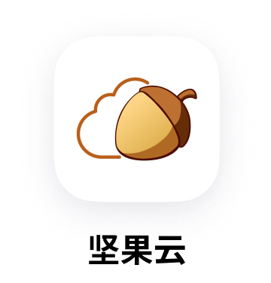
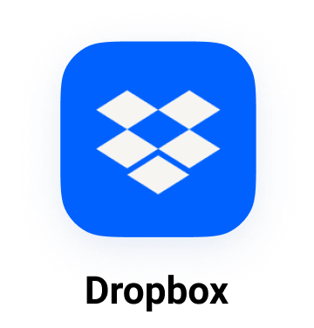
传统产品设计工作面临的困境
工具多
原型设计 交互设计
UI设计
设计交付
版本管理
资产管理
沟通和团队协作 难
版本和资源管理 乱
规范和设计系统 散
信息安全管理 差
团队沟通成本高
修改更新不及时
标注切图费时长
设计迭代文件多
版本差异无备注
文件统一管理难
重复开发组件多
设计规范不统一
规范更新不及时
权限管理不完善
文件交接易丢失
资产泄露风险高
管理难
Notes:
设定有个故事背景 比如APP改版、迭代 又或者Logo更新，需要更新几千个以前的旧文档又或者是一个app设计更换几个图片，工作量大、工序复杂、团队成员数量多、协作交叉，这么多设计师还要按照统一的规则去完成自己的工作，同时万一出现工作的交接或者板块的更换，就要文档传输也是大问题。

Slide 4
Pixso提供一站式的解决方案，覆盖产品设计全流程
「白板·原型·设计·协同·交付·管理」
白板
原型
设计
交付
企业服务
沟通
评审
交付
切图
开发
归档
需求
产品
落地
规划
用户访谈/画像
竞品分析
数据分析
场景/用户分析
低保真原型
目标分析
行业趋势
SWOT分析
KANO模型
A/B测试
原型
用户体验地图
信息架构分析
高保真原型
交互文档撰写
交互演示
交互
设计规范
团队资源库
插画设计
页面设计
UI设计
设计
图标设计
配图交付
设计规范
动画参数
研发
缺陷走查
团队协作
跨端走查
可用性测试
走查
版本管理
组件库管理
素材管理
设计规范管理
管理

Slide 5
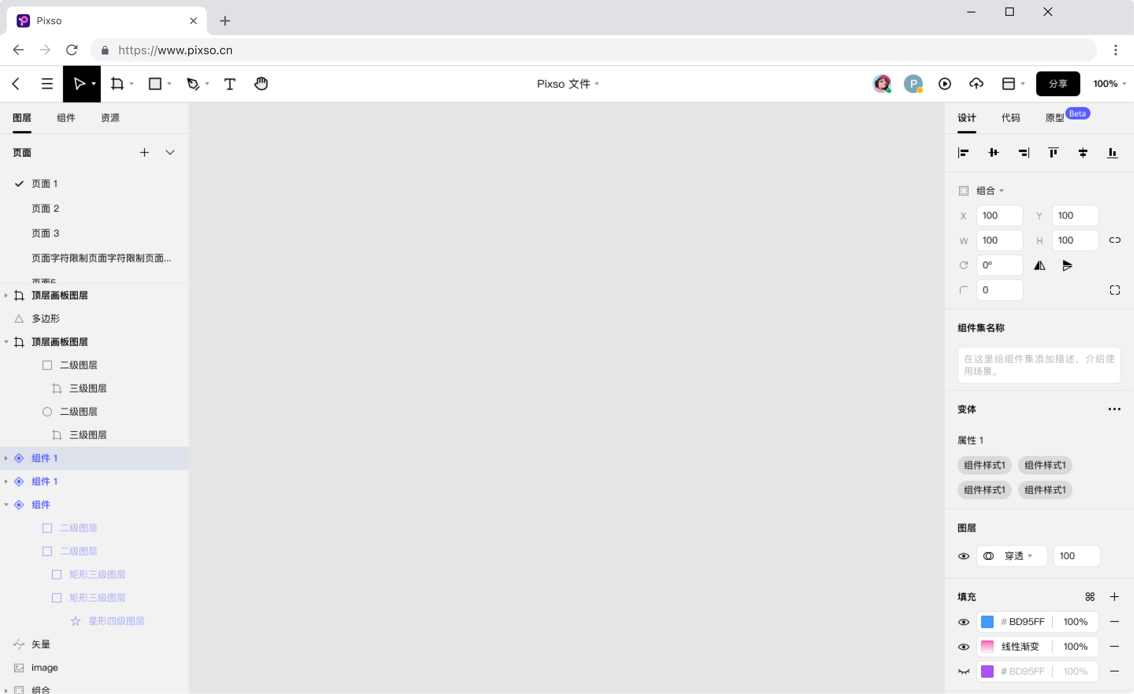
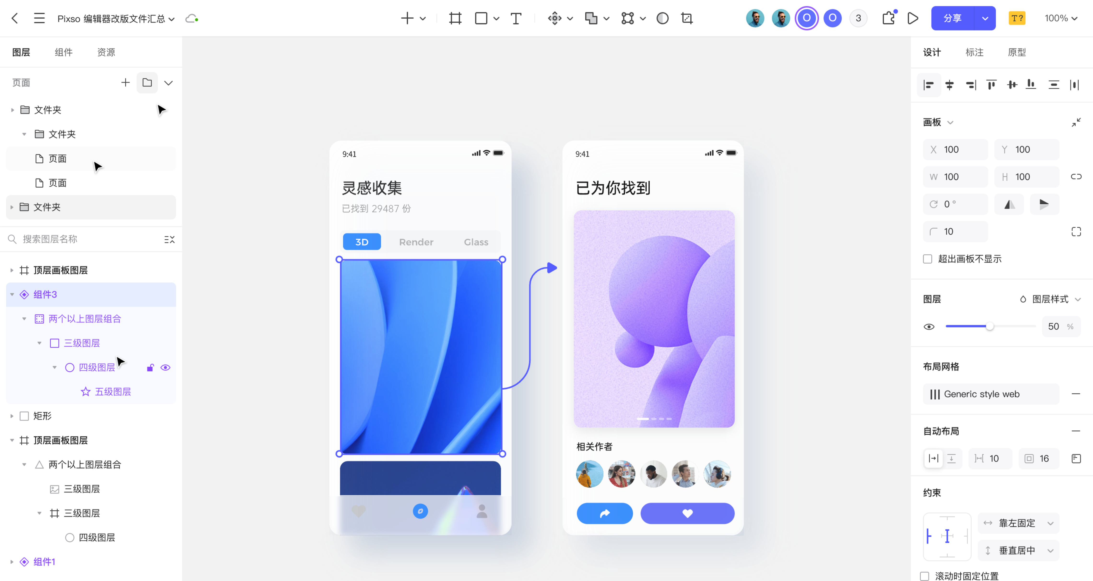
Pixso核心能力
原型、设计、交付、协作、管理一体化
原型+设计
高保真原型，真实交互体验
智能化设计，提高设计效率
团队组件库，实时更新
广泛格式兼容，Sketch/XD/SVG/Axure/Figma
协作+交付
实时协同，消除信息差
实时交付，免切免标
支持网页版和桌面版，跨平台
管理
管理
资源管理，设计资产不流失
权限管理，信息安全有保障
实时协作演示动画
Notes:
P5~6结合

Slide 6
智能化设计
自动布局
组件变体
全局样式
矢量网格

Slide 7
自动布局
单卡片演示动画
复杂场景自动布局演示动画

Slide 8
全局样式演示动画
Notes:
界面换成组件

Slide 9
组件变体
组件化演示动画
变体演示动画

Slide 10
矢量网格
传统软件矢量绘图演示动画
Pixso矢量网格演示动画
Notes:
增加一个传统的矢量的画法对比

Slide 11
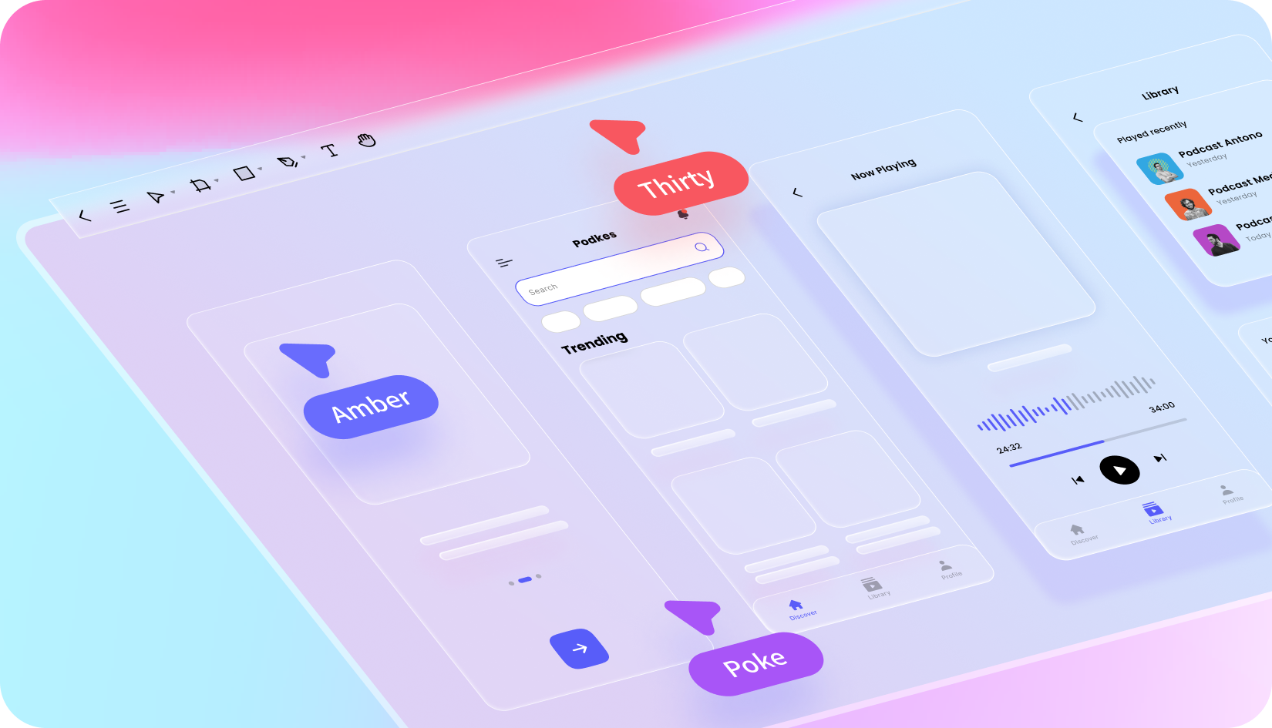
团队实时协作
团队成员面对一个复杂的设计项目，不再需要等主视觉完成后再进行子页面设计，
在Pixso完全可以多人云端协作设计，实时同步VIS规范、配色、组件等各种细节
多人实时协作
观察者模式
在线评论
一键交付
多人同时创作
各自完成，互不干扰
跟随演示者
远程了解工作内容
在线发评论
1分钟完成跨部门沟通
从需求到落地
交付速度优化75%

Slide 12
交付评审—即时交付
高保真原型交付
+
自动代码交付
支持添加页面交互、原型播放、自动切图，模拟产品最终形态，
在设计过程中可视化和优化用户体验，更快地将想法变成产品。

Slide 13
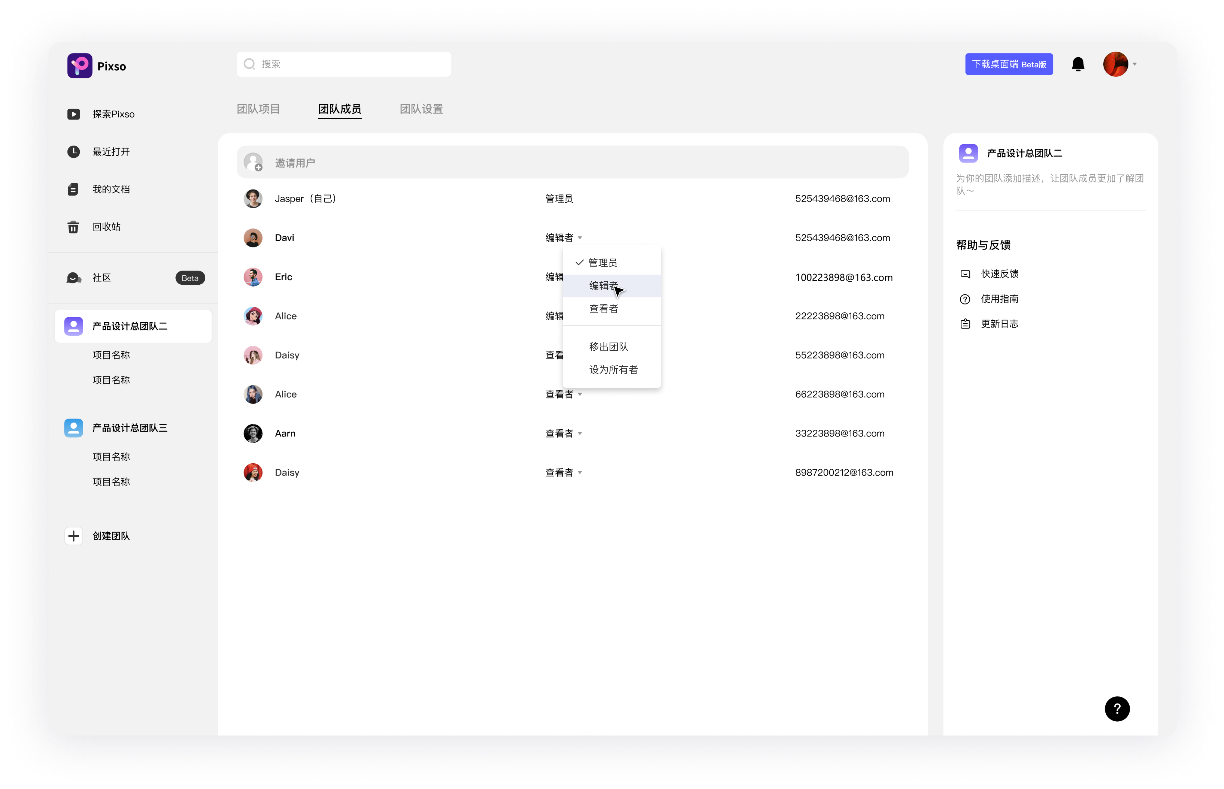
权限管理
根据不同成员角色，设置特定的管理权限

Slide 14
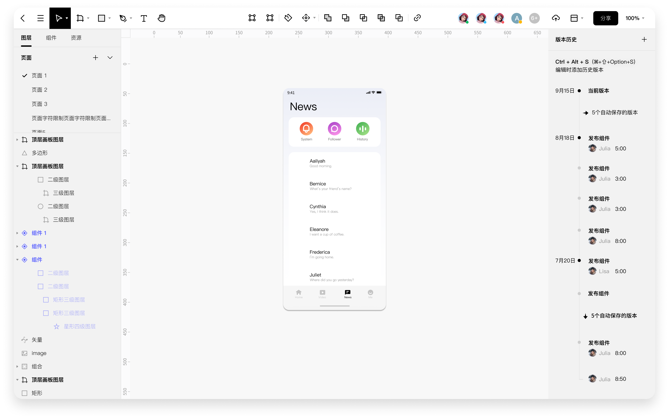
版本管理
实时云端保存，每一步都不会丢失
无限历史版本，支持任何版本回溯
Notes:
UI设计师最大的困难不是设计没有灵感—而是电脑蓝屏了，设计师电脑蓝屏意味着不仅是当前的文件丢失，还有可能会面临以往的文件损坏，以及所有跟设计相关的软件工具都要重新安装的痛苦

Slide 15
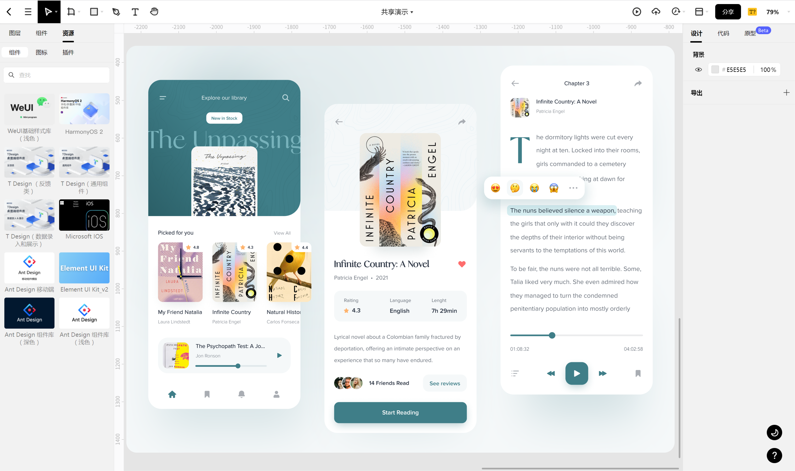
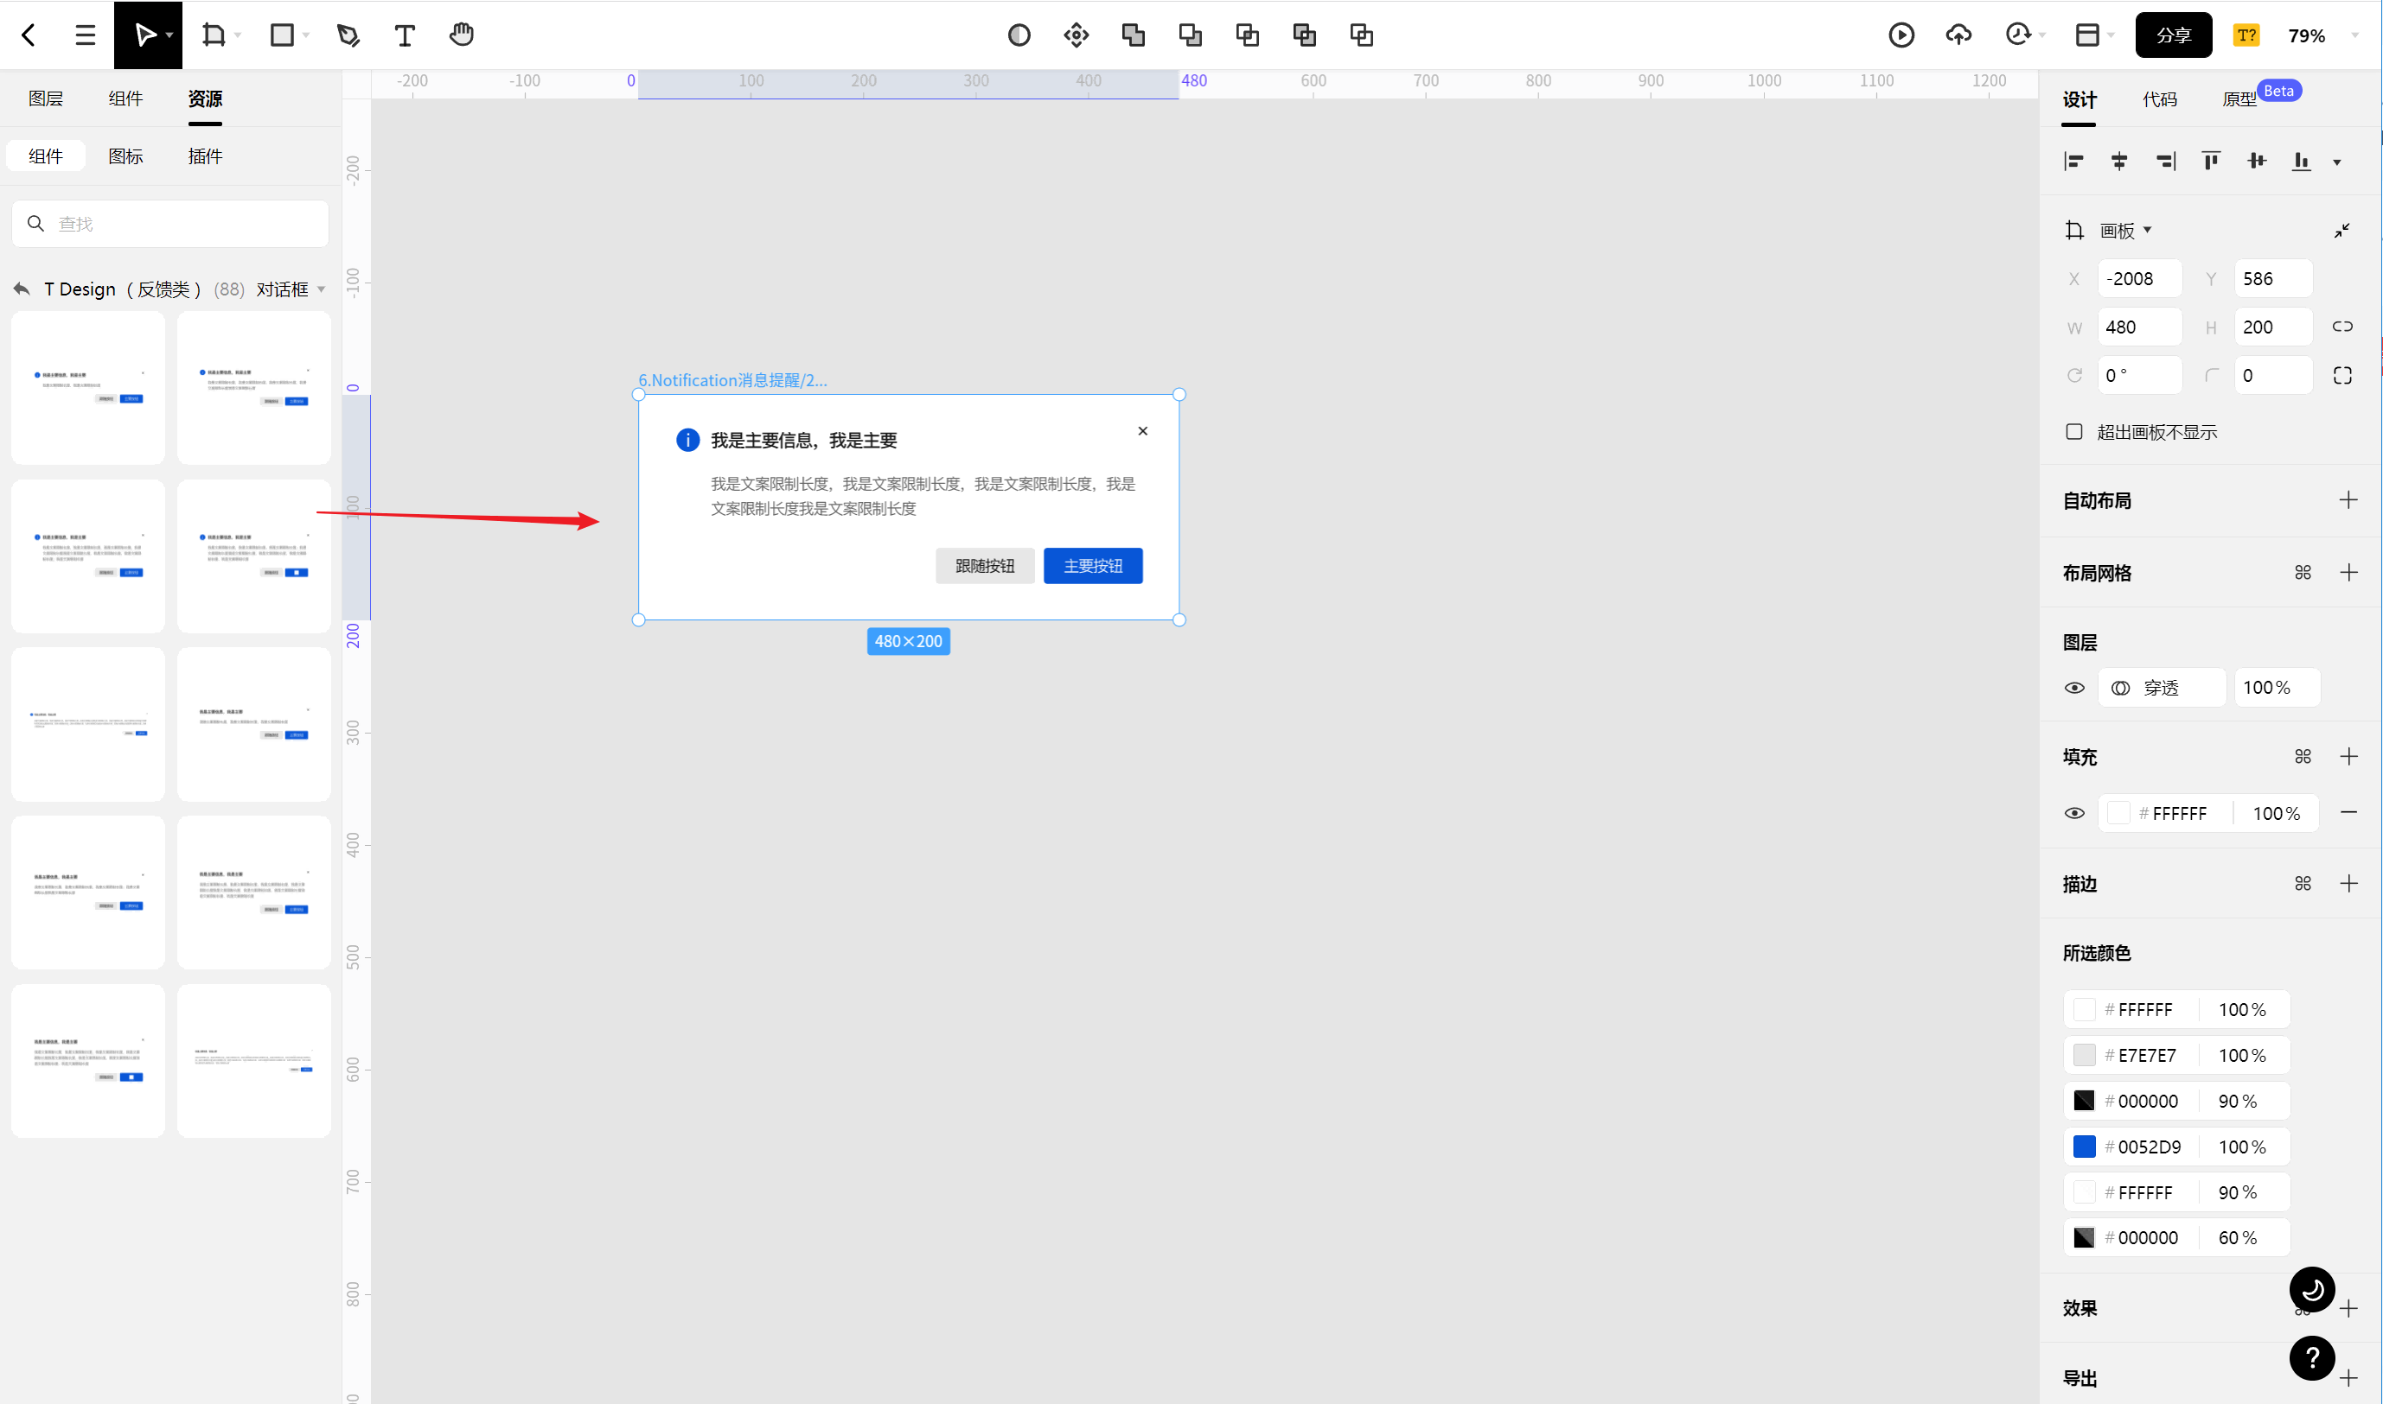
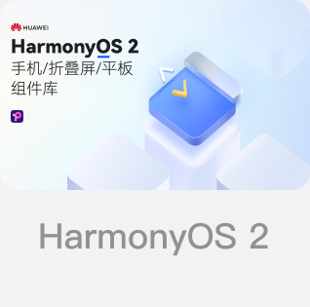
外部资源库+团队组件库
消灭重复设计，拖放直接使用
集成众多大厂优秀的设计体系（华为、腾讯、阿里、字节、京东、饿了么、滴滴等）
1000+最前沿的设计组件、30000+精美图标
支持团队组件库，帮助团队形成设计资产沉淀

Slide 16
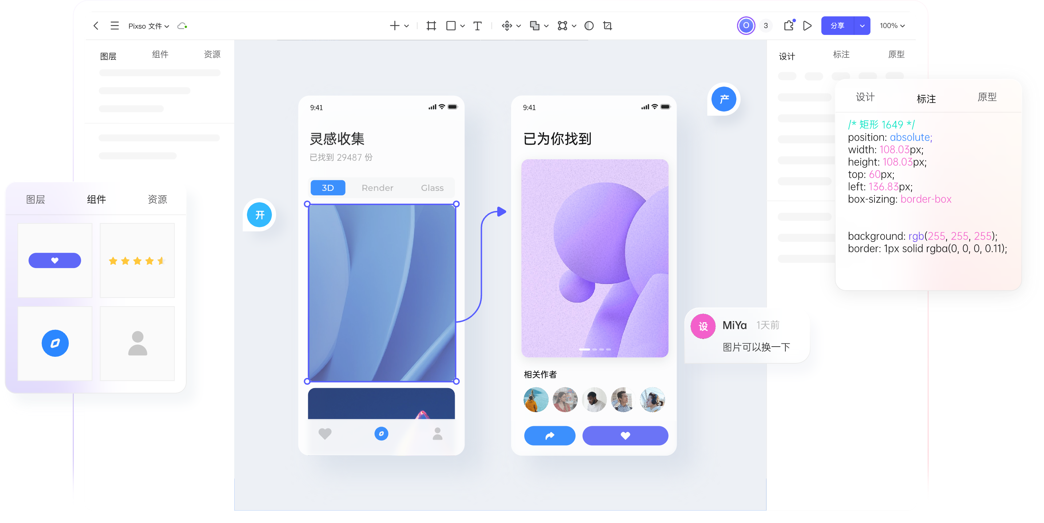
不仅仅是一个设计工具，Pixso更是集
「白板 · 原型 · 设计 · 交付 · 资源管理」
于一体的企业级协同设计解决方案

Slide 17
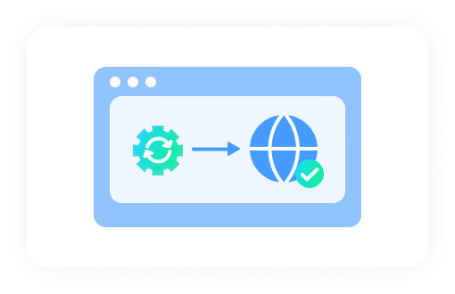
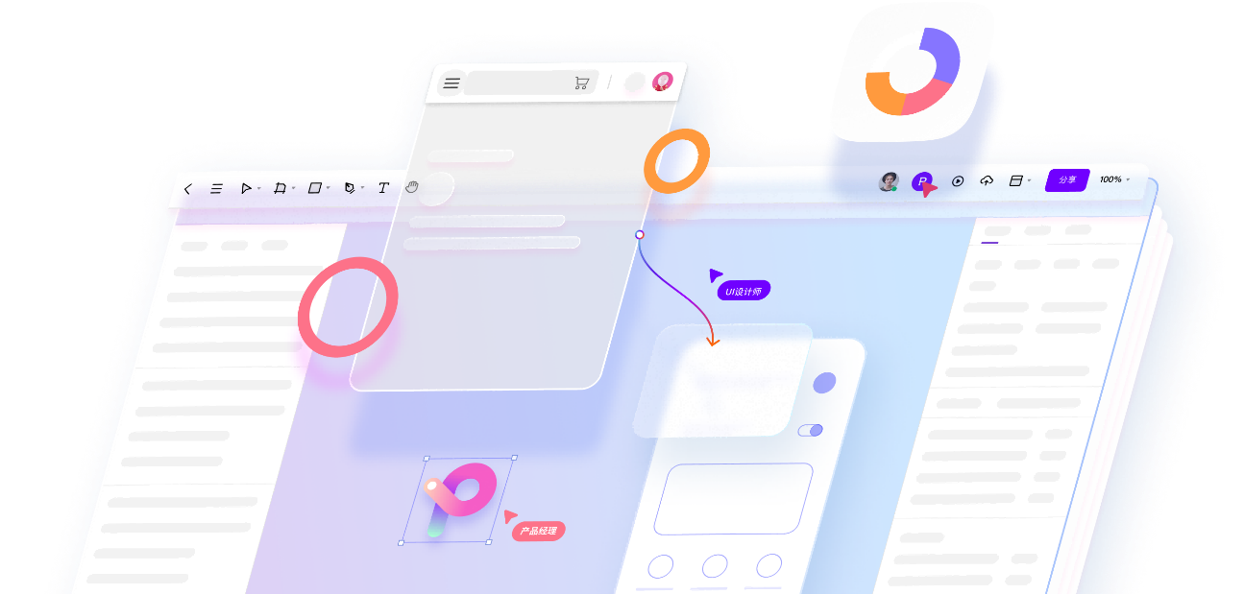
私有化部署
释放企业设计潜能
私有化部署
开放接口
支持单体和集群部署
支持企业账号登录
支持与现有企业服务对接
如研发管理工具/Devops平台
01
02
03
私有化部署
沟通方案
服务支持
持续迭代
专属客服
聚焦客户需求
为客户提供持续生长的产品体验
产品培训、客服咨询、技术支持
快速响应
高级定制
设计资源
可为企业提供长尾需求的定制开发
持续提供流行设计规范、设计资源
帮助设计师提高效率

Slide 18
我们的团队
博思云创是由数字创意软件A股上市企业万兴科技 ( 300624.SZ )孵化，2022年3月完成近亿元 Pre-A 轮融资，由中金领投，百度风投、涌铧资本及创始团队跟投。
为什么选择Pixso
更专业、更高效、更安全
我们拥有强大的绘图创意相关的
图形设计算法、实时协同技术​
创始团队曾孵化亿图产品，深耕
绘图创意领域十余年
服务过国内知名大型企业

Slide 19
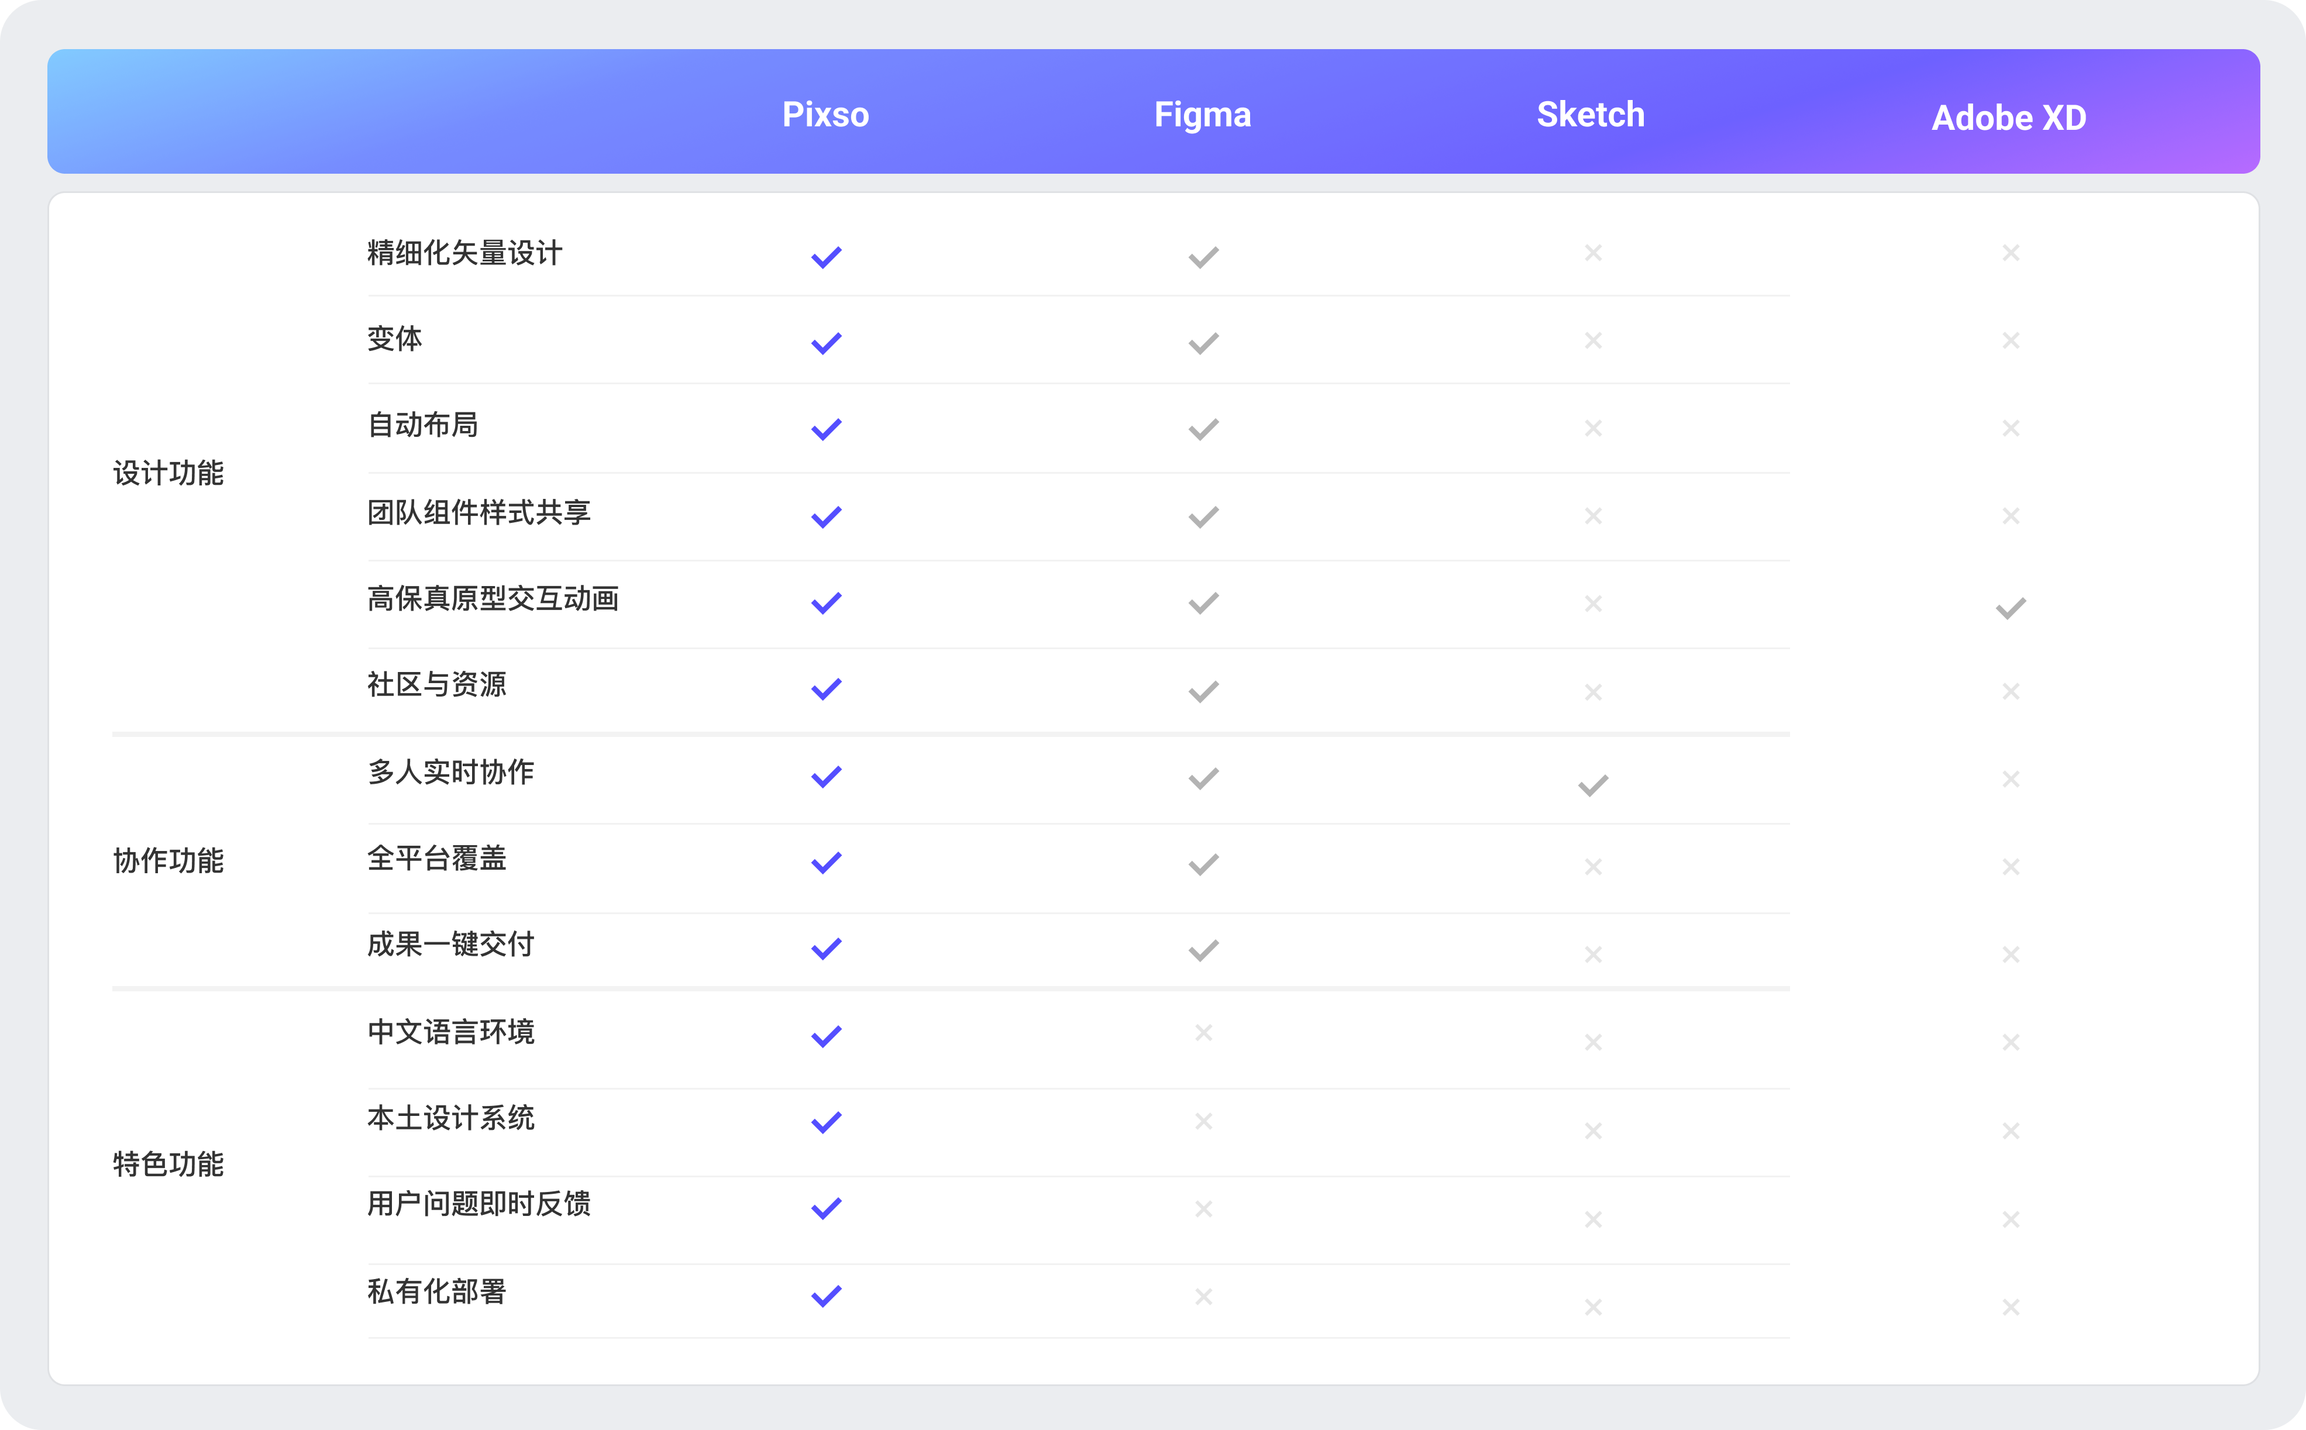
Pixso海外竞品对比
国产中文软件，更适应本土业务场景
Notes:
这个地方需要添加功能区分

Slide 20
在数字化时代
为创意需求提供先进生产力工具
深圳市博思云创科技有限公司
成立于2021年，由数字创意软件A股上市企业万兴科技（300624.SZ）孵化并领投，创始团队来自深圳亿图软件，曾成功研发亿图图示，MindMaster图形类效率产品，目前公司两款核心产品Pixso和BoardMix均聚焦在协同办公领域，为企业降本增效提供高效生产力工具。
根据创始团队在协同办公领域多年的行业经验以及在众多客户中的落地实践，拥有强大的绘图创意相关的图形设计算法、实时协同技术，进而孵化了Pixso和BoardMix两款极具竞争力的产品，我们是一只富有激情且创意无限的团队，在企业数字化转型的浪潮中，我们秉承专注、开放、进取的核心价值观，希望赋予企业好用的数字化产品，同时希望能帮助企业构建高效的、新型的、协同的工作方式。
BoardMix作为数字化多人在线实时协作平台，集思维导图、流程图、多种创意表达绘图工具于一体，打通协作成员之间的可视化捕捉灵感、创意表达、实时演示、高效协作整条链路，以“自由创作”“社区驱动”“实时协作”“开放”为核心设计理念，聚焦多人协作下的场景解决方案，加快团队之间的信息流转，降低协作成本，提高业务效率。
亿图图示
MindMaster
Pixso
协同设计
BoardMix
协同白板

Slide 21
服务亮点
Pixso 不仅为设计师们提供了一个多人协同的设计平台，更提供了一套设计行为规范：项目成员以实现资源共享，设计套件、品牌规范可以同步使用，文件自动更新，多位设计师可以直接在一个文件中同时进行设计， 提升设计师的合作效率。组件和样式可以在团队共享，设计师共用设计资源，减少重复设计，形成产品统一的设计规范和视觉效果。
客户成功
Pixso 帮助企业部署私有化版本，对接登录系统，并提供专业产品培训和优质的升级维护服务。

Slide 22
颠覆传统设计模式
开启产品协同新时代
方案获取地址：https://pixso.cn/
企业联系方式：0755-89399109
Pixso官方微信号

